Slide 1
BÁO CÁO MÔN HỌC
MẠNG MÁY TÍNH TRONG CÔNG NGHIỆP
HỆ THỐNG ĐIỀU KHIỂN VÀ GIÁM SÁT NHÀ THÔNG MINH
SỬ DỤNG GIAO TIẾP MODBUS RTU
Ngành: Robot & Trí tuệ nhân tạo
Lớp: 22DRTA1
Thành viên: | MSSV | Giảng viên:
Nguyễn Chấn Huy | 2286300020 | TS. Phạm Quốc Thiện
Huỳnh Long | 2286300028
Nguyễn Văn Đạt | 2286300010

Slide 2

NỘI DUNG TRÌNH BÀY
01
03
05
Tổng quan
Thiết kế hệ thống
Kết quả và đánh giá
02
04
06
Cơ sở lý thuyết và giao tiếp modbus
Giao diện giám sát và điều khiển
Kết luận

Slide 3
01
Tổng quan
Giới thiệu đề tài:
01
02
03
Đề tài tập trung triển khai một mô hình thực nghiệm nhà thông minh với đầy đủ phần cứng cảm biến, thiết bị chấp hành và hệ thống điều khiển. Các thành phần được kết nối thông qua mạng Modbus RTU
Trong mô hình, ESP32 đảm nhận vai trò thiết bị Slave, trực tiếp kết nối với các cảm biến như nhiệt độ, độ ẩm, khí gas… và các thiết bị chấp hành như quạt, đèn, còi báo động. ESP32 sẽ thu thập dữ liệu từ cảm biến, xử lý, sau đó truyền về Master qua giao tiếp UART theo chuẩn Modbus RTU
Máy tính đóng vai trò thiết bị Master, chịu trách nhiệm điều phối và giám sát toàn bộ hệ thống, sử dụng phần mềm Modbus Poll để gửi lệnh và nhận dữ liệu từ các Slave. Song song đó, một giao diện giám sát được thiết kế bằng Qt5 Designer giúp hiển thị thông tin theo thời gian thực, cho phép người vận hành dễ dàng theo dõi trạng thái cảm biến và điều khiển các thiết bị.

Slide 4
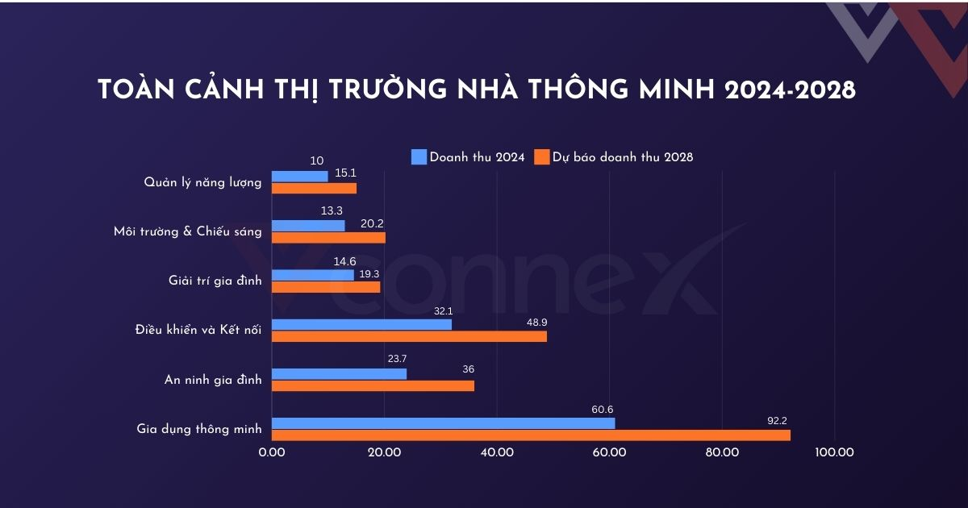
01
Tổng quan
Lý do chọn đề tài:
Theo dữ liệu thống kê, số lượng người dùng nhà thông minh toàn cầu dự kiến sẽ tăng trưởng liên tục từ năm 2023 đến năm 2028, với mức tăng ấn tượng lên tới 424,5 triệu người dùng mới, tương ứng với mức tăng trưởng 117,69% trong vòng 5 năm. Đến năm 2028, tổng số người dùng nhà thông minh toàn cầu được ước tính sẽ đạt 785,16 triệu, đánh dấu năm thứ 9 liên tiếp tăng trưởng và thiết lập một mốc kỷ lục mới về mức độ phổ biến của công nghệ nhà thông minh trên thị trường tiêu dùng toàn cầu

Slide 5
01
Giới thiệu đề tài
Mục tiêu đề tài:
Xây dựng và triển khai hệ thống giám sát nhà thông minh
sử dụng vi điều khiển ESP32 và giao thức Modbus RTU qua RS485,
trong đó ESP32 đóng vai trò Slave và máy tính/laptop đóng vai trò Master.
1
Truyền và nhận dữ liệu cảm biến (nhiệt độ, độ ẩm, v.v.) và điều khiển thiết bị đầu ra (đèn, quạt, relay)
đảm bảo truyền nhận dữ liệu theo khung chuẩn (địa chỉ, mã chức năng, dữ liệu, CRC),
dùng các mã chức năng điển hình để đọc/ghi thanh ghi giữa Master và các Slave.
2
Thiết kế giao diện đồ họa (GUI) giám sát và điều khiển trên máy tính
(sử dụng Qt5 Designer + PyQt5) cho phép hiển thị giá trị cảm biến theo thời gian thực,
hiển thị trạng thái thiết bị, nút điều khiển bật/tắt thiết bị, và phản hồi trạng thái sau khi gửi lệnh.
3

Slide 6
01
Giới thiệu đề tài
Phạm vi nghiên cứu:
Chức năng hệ thống
Thu thập dữ liệu từ các cảm biến môi trường (nhiệt độ, độ ẩm).
Điều khiển các thiết bị chấp hành (đèn, quạt, relay) theo lệnh từ Master.
Tích hợp truyền dữ liệu cảm biến lên Blynk Cloud để giám sát và điều khiển từ xa.
Kiến trúc hệ thống
Xây dựng mô hình giám sát nhà thông minh với 2 vi điều khiển ESP32 (vai trò Slave) và 1 máy tính cá nhân (vai trò Master).
Giao tiếp giữa Master và Slave sử dụng giao thức Modbus RTU trên đường truyền vật lý RS485.
Triển khai và lập trình
Cấu hình giao tiếp Modbus RTU giữa máy tính và ESP32 thông qua RS485.
Lập trình cảm biến để gửi dữ liệu thời gian thực trong khung truyền RTU chuẩn (địa chỉ thiết bị, mã chức năng, mã CRC).
Thiết lập cơ chế điều khiển đầu ra dựa trên dữ liệu nhận được tại Master.
Thử nghiệm khả năng Master giao tiếp với nhiều Slave trên cùng hệ thống RS485.

Slide 7
02
Cơ sở lý thuyết và giao tiếp Modbus
RS485 là chuẩn giao tiếp nối tiếp được dùng phổ biến trong hệ thống giám sát và điều khiển. Chuẩn này truyền dữ liệu ổn định trên khoảng cách dài, chống nhiễu tốt nhờ sử dụng tín hiệu vi sai qua hai dây A và B. Ngoài ra, RS485 hỗ trợ mạng đa điểm, kết nối tối đa 32 thiết bị trên cùng đường truyền, rất phù hợp cho môi trường công nghiệp.
Trong Modbus RTU, RS485 đóng vai trò là lớp truyền dẫn vật lý. Khung truyền gồm: 1 byte địa chỉ thiết bị, 1 byte mã chức năng, 2 byte địa chỉ bắt đầu, n byte dữ liệu và 2 byte CRC kiểm tra lỗi. CRC giúp phát hiện và đảm bảo tính toàn vẹn dữ liệu khi truyền.
1
2
Address Code | Function Code | Start Address | Data | CRC
1 Byte | 1 Byte | 2 Byte | N Byte | 2 Byte
Hình 1: Cấu trúc khung truyền modbus RTU (RS485)
3
4
Quy trình giao tiếp bắt đầu bằng việc khởi tạo cổng serial và cấu hình tốc độ truyền, bit dữ liệu, chế độ ngắt và kiểm tra lỗi. Dữ liệu được gửi và nhận tuần tự qua buffer, sau đó kiểm tra CRC để phát hiện lỗi.
Ứng dụng RS485 trong Modbus RTU cho phép triển khai hệ thống giám sát tập trung với chi phí thấp. Kiến trúc đơn giản, độ tin cậy cao và khả năng kết nối nhiều thiết bị giúp đáp ứng tốt yêu cầu điều khiển thông minh.

Slide 8
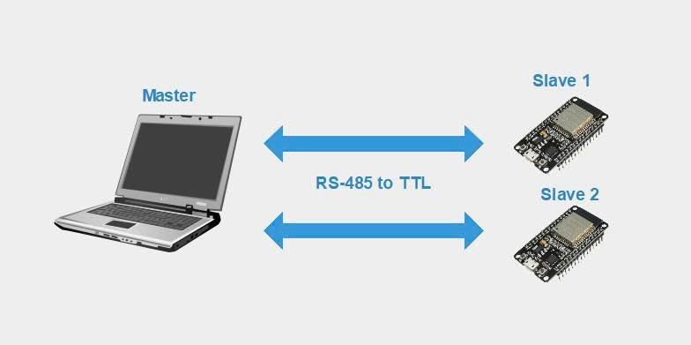
03
Thiết kế hệ thống
Hệ thống giám sát nhà thông minh được xây dựng theo kiến trúc phân tán. Trong đó, hai vi điều khiển ESP32 đảm nhiệm vai trò Modbus RTU Server (Slave), và một máy tính (laptop) đóng vai trò Modbus RTU Client (Master). Tất cả các thiết bị hoạt động trong cùng một mạng Wi-Fi nội bộ (LAN).
Các thiết bị ESP32 thực hiện thu thập dữ liệu môi trường từ các cảm biến như nhiệt độ, độ ẩm, khí gas, hồng ngoại, góc quay servo, buzzer . Dữ liệu này được truyền về Master thông qua giao thức Modbus RTU.
Laptop thực hiện việc phân tích và hiển thị dữ liệu thông qua giao diện giám sát (GUI). Đồng thời, laptop có thể gửi lệnh điều khiển ngược lại đến các thiết bị chấp hành như LED, loa, servo cửa, và camera ESP32-CAM.
Hình 2: Sơ đồ tổng quát hệ thống

Slide 9
03
Thiết kế hệ thống
Vai trò của ESP32 Client và Server:
Chức năng của Slave 1: Slave 1 được kết nối với cảm biến hồng ngoại để phát hiện chuyển động. Khi phát hiện có người, vi điều khiển sẽ điều khiển servo mini mô phỏng cửa tự động, đồng thời kích hoạt buzzer để phát âm thanh cảnh báo.
Giao tiếp và điều khiển: Các thiết bị ESP32 luôn ở trạng thái lắng nghe kết nối từ Master trên cổng 502 – cổng tiêu chuẩn của giao thức Modbus RTU. Khi nhận lệnh đọc, Slave sẽ gửi dữ liệu cảm biến về cho Master. Khi nhận lệnh ghi, Slave sẽ điều khiển các phần tử chấp hành tương ứng như servo, buzzer, v.v.
Cấu trúc tổng thể hệ thống: Trong đề tài này, máy tính đóng vai trò là thiết bị Client (Master), sử dụng phần mềm Modbus Poll để điều khiển và giám sát toàn bộ hệ thống thông qua giao thức Modbus RTU. Hệ thống gồm hai vi điều khiển ESP32 hoạt động ở chế độ Slave, mỗi thiết bị phụ trách một khu vực riêng biệt với các cảm biến và cơ cấu chấp hành cụ thể.
Chức năng của Slave 2: Slave 2 đảm nhận việc thu thập dữ liệu từ cảm biến khí gas MQ2 và cảm biến nhiệt độ/độ ẩm DHT11. Các thông số này sẽ được hiển thị trên màn hình LCD 16x2. Ngoài ra, Slave 2 còn kết nối với ESP32-CAM, cho phép ghi lại hình ảnh giám sát khi phát hiện rò rỉ khí hoặc chuyển động bất thường.

Slide 10
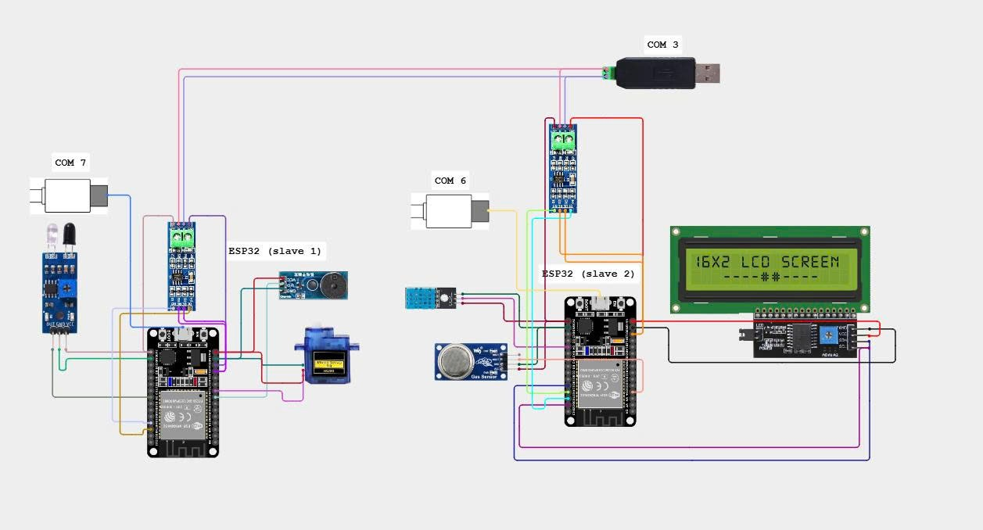
03
Thiết kế hệ thống
Kết nối cảm biến và cơ cấu chấp hành:
Hình 3: Sơ đồ kết nối hệ thống

Slide 11
03
Thiết kế hệ thống
Kết nối cảm biến và cơ cấu chấp hành:
Slave | Thiết bị | Kiểu kết nối | GPIO
Slave 1 | IR sensor | Output | G5
 | Mini servo | WPM | G26
 | Buzzer | Input/Output | G25
 | TTL - RS485 | RO,RE,DI,DE | RX,G13,TX,G13
Slave2 | LCD | SDA/SCL | G21/G22
 | MQ2 | AOUT | G34
 | DHT11 | DATA | G4
 | ESP32 CAM | I/O 13,16 | G18,19
 | TTL – RS485 | RO,RE,DI,DE | RX,G4,TX,G4
Hình 4: Bảng địa chỉ sơ đồ kết nối chân esp32

Slide 12
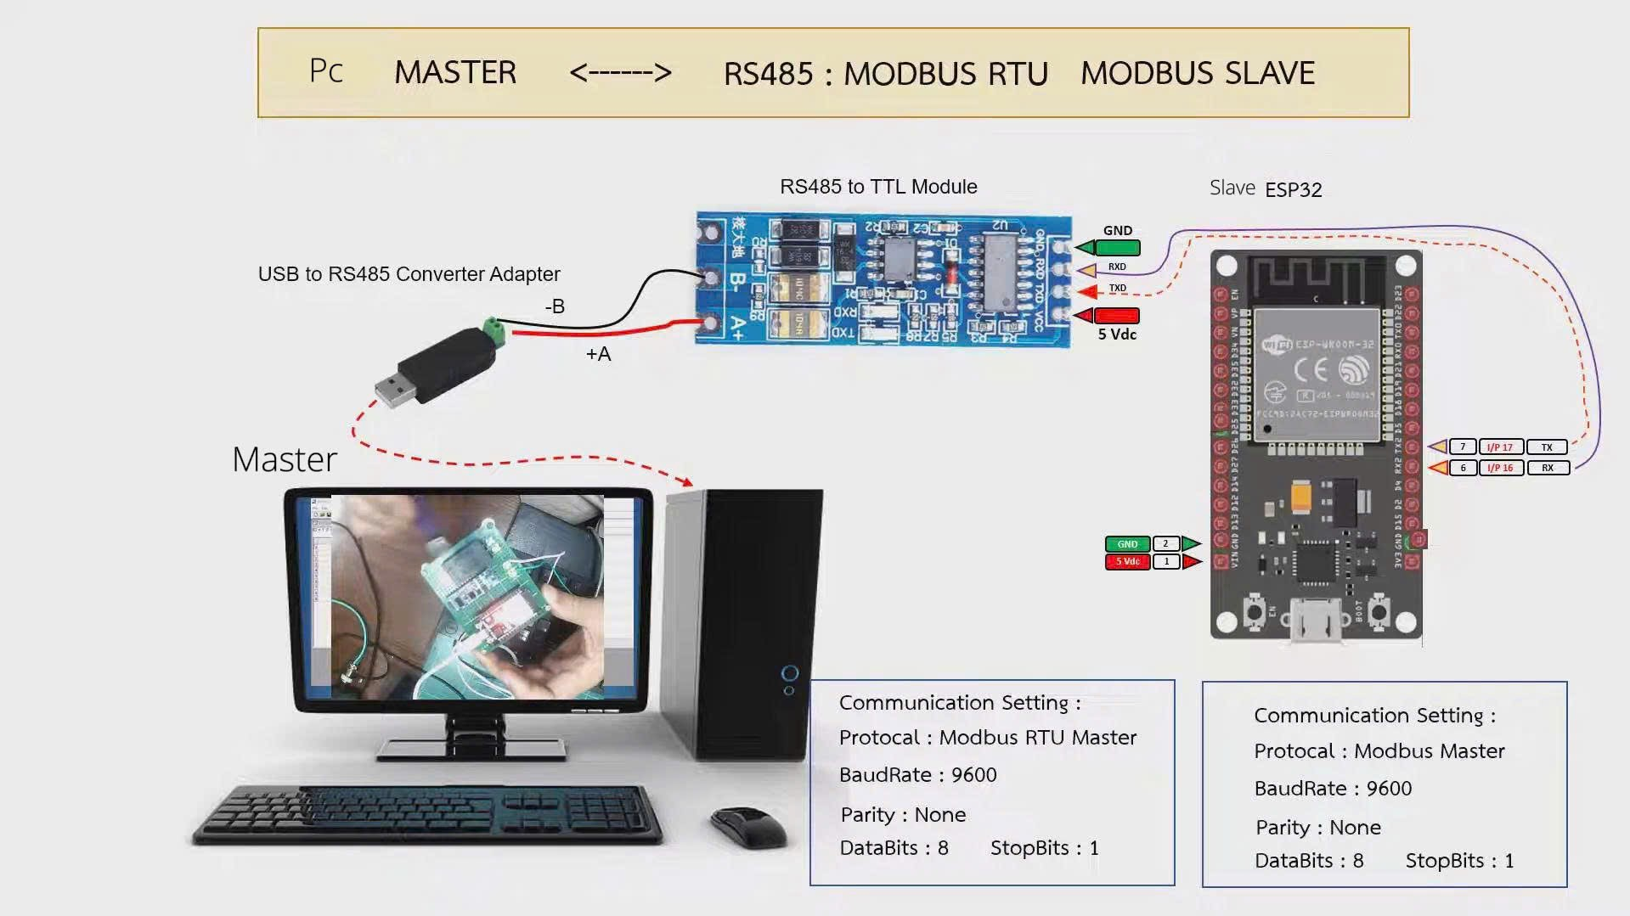
03
Thiết kế hệ thống
Tổng quan giao tiếp Modbus RTU
Hình 5: Sơ đồ giao tiếp của esp32 với máy tính

Slide 13
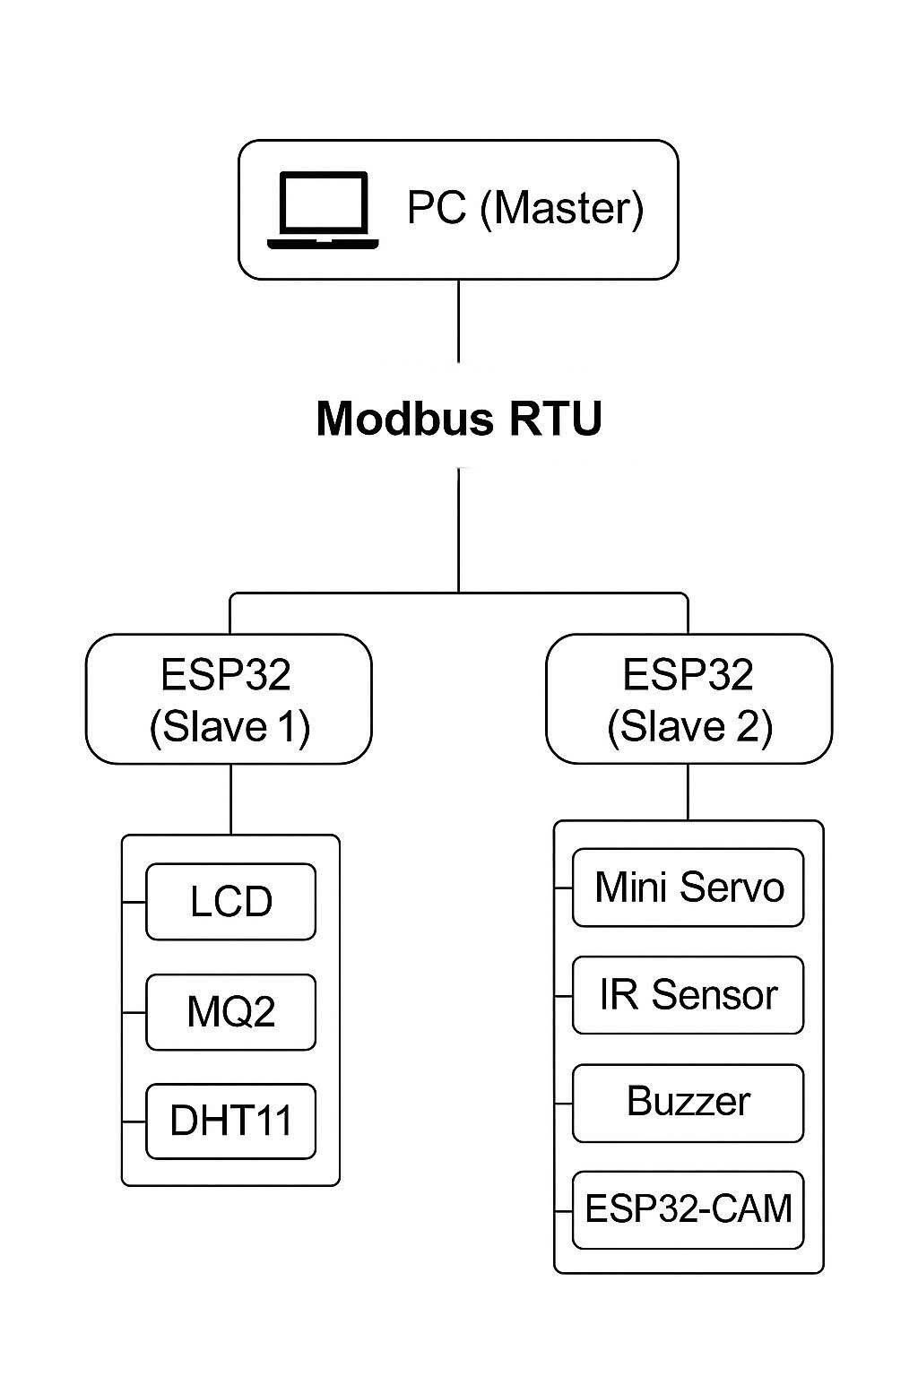
03
Thiết kế hệ thống
Tổng quan giao tiếp Modbus RTU
Hình 6: Sơ đồ khối của của PC(master) với esp32(slave)
Hình 7: Sơ đồ giao tiếp của esp32 với máy tính

Slide 14
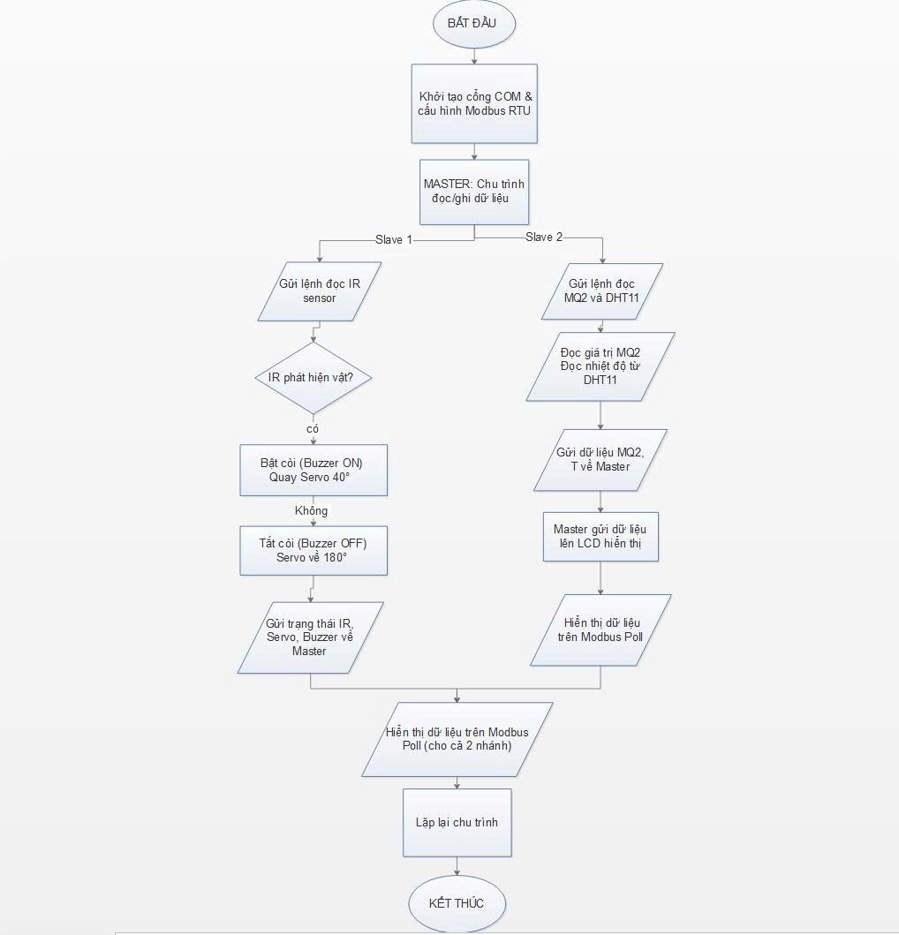
03
Thiết kế hệ thống
Lưu đồ thuật toán của hệ thống

Slide 15
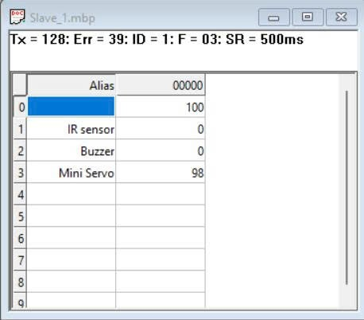
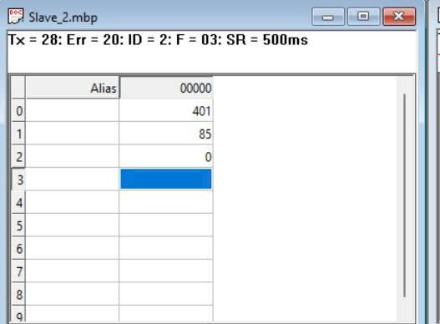
03
Thiết kế hệ thống
Trao đổi dữ liệu với các cơ cấu chấp hành của hai ESP32 Slave bằng Modbus Poll
temp
gas
Hình 8: địa chỉ thanh ghi cho esp32 slave1
Hình 9: địa chỉ thanh ghi cho esp32 slave2

Slide 16
04
Giao diện giám sát và điều khiển
Chức năng giao diện:
02 Giao diện cấu hình kết nối
04 Chức năng điều khiển
06 Khả năng mở rộng và xử lý lỗi
01 Cấu trúc hệ thống và giao tiếp
03 Chức năng giám sát
05 lưu trữ và theo dõi dữ liệu
cho phép cấu hình kết nối serial (COM port), bao gồm: lựa chọn cổng, thiết lập baud rate, parity, số bit dữ liệu và stop bit Trạng thái kết nối được hiển thị rõ ràng, giúp dễ nhận biết khi thiết bị đang trực tuyến hoặc mất kết nối.
gửi lệnh bật/tắt và thay đổi trạng thái các thiết bị chấp hành như đèn, quạt, camera.bằng cách ghi dữ liệu vào coil/register tương ứng trên ESP32. Sau khi gửi lệnh, hệ thống đọc lại trạng thái để xác nhận và phản hồi
cho phép bổ sung cảm biến hoặc Slave mới mà không ảnh hưởng đến hoạt động chung. Đồng thời, cần có cơ chế xử lý lỗi khi mất kết nối với Slave, kèm thông báo kịp thời để hỗ trợ vận hành an toàn và liên tục.
Hệ thống được thiết kế để giám sát và điều khiển các thiết bị thông qua giao thức Modbus RTU, trong đó máy tính đóng vai trò Master và hai bo mạch ESP32 đảm nhận vai trò Slave.
Giao diện hiển thị dữ liệu cảm biến theo thời gian thực, gồm: Nhiệt độ (°C), Độ ẩm (%), Nồng độ khí gas, Góc quay servo, Dữ liệu từ cảm biến hồng ngoại (IR)
lưu dữ liệu, cho phép ghi lại thông tin cảm biến và trạng thái thiết bị. Dữ liệu này phục vụ cho việc theo dõi biến động theo thời gian, phân tích hoặc xuất báo cáo.

Slide 17
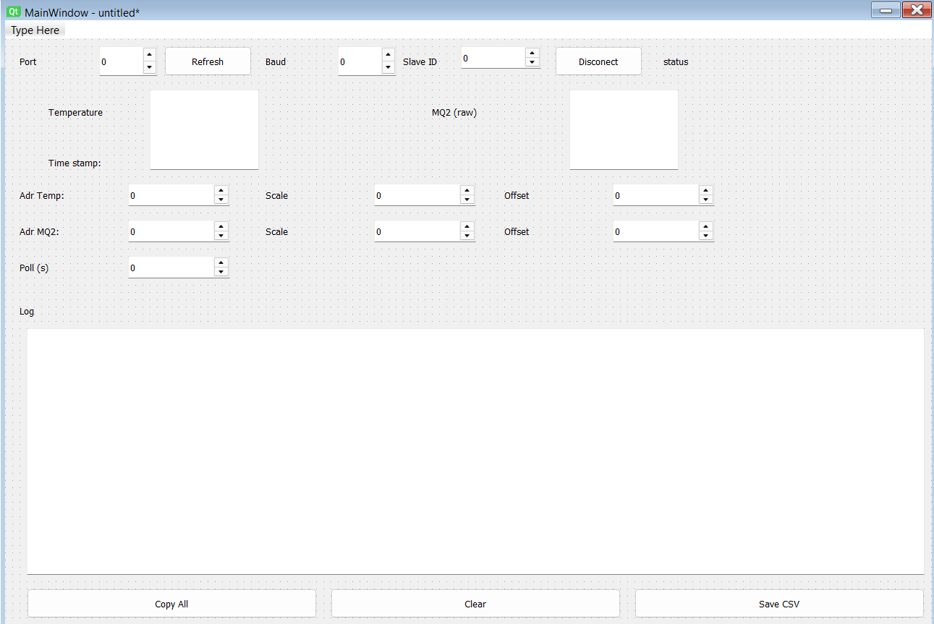
04
Giao diện giám sát và điều khiển
Thiết kế giao diện:
Lựa chọn cổng (Port Selection)
Thiết lập Baud Rate tốc độ truyền dữ liệu, đơn vị bps (bit per second).
Chọn ID slave
Scale (Hệ số tỉ lệ) chuyển đổi sang giá trị thực tế.
Offset: hiệu chỉnh sai số đo
Poll (Chu kỳ đọc dữ liệu)
(1000 ms)
Hình 10: Thiết kế giao diện trên QT designer qt5

Slide 18
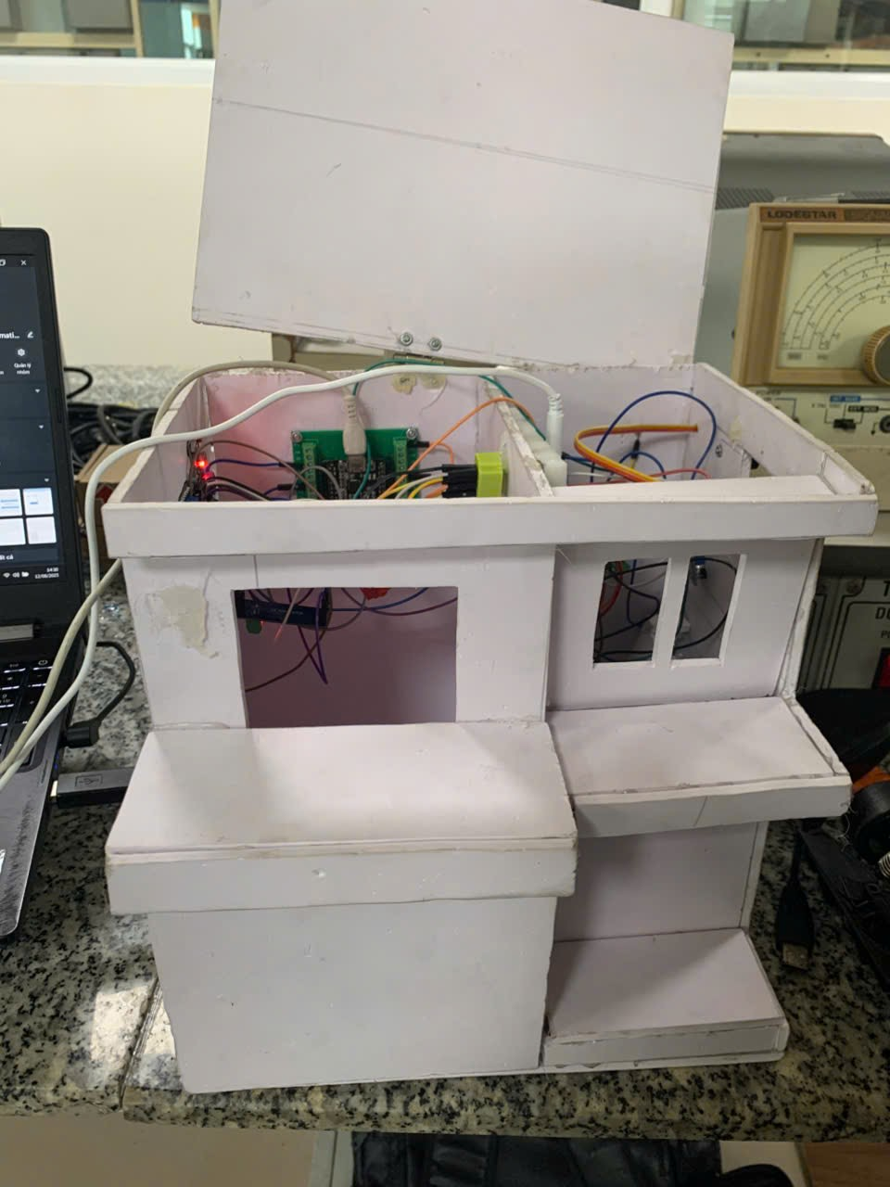
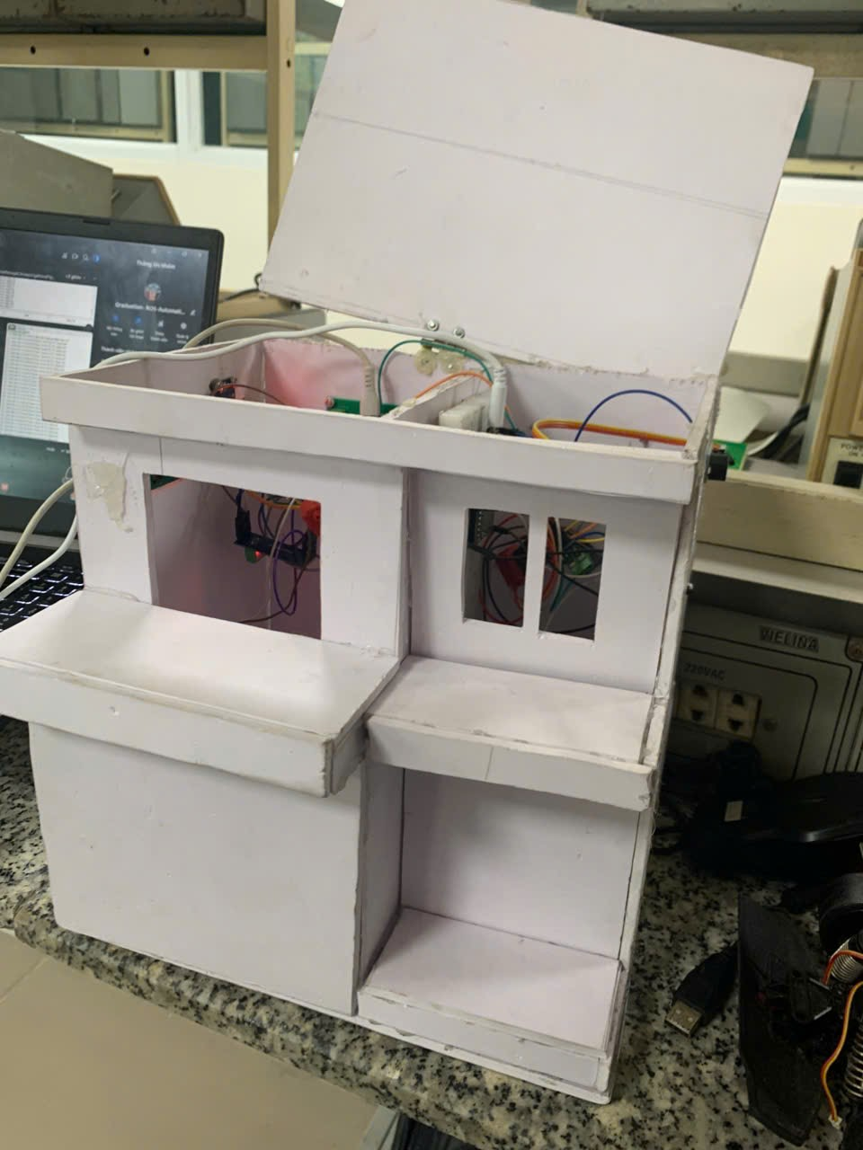
05
Kết quả và đánh giá
Hình 11: Mô hình thực nghiệm của hệ thống

Slide 19
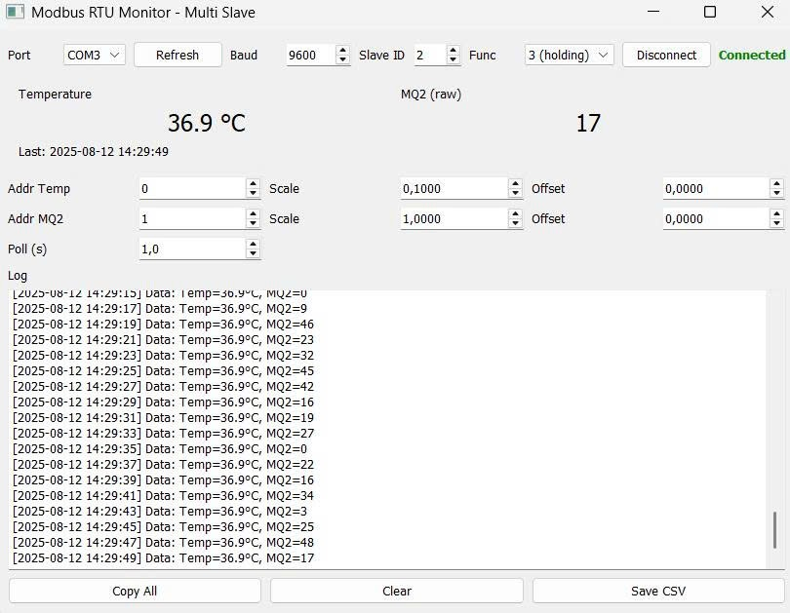
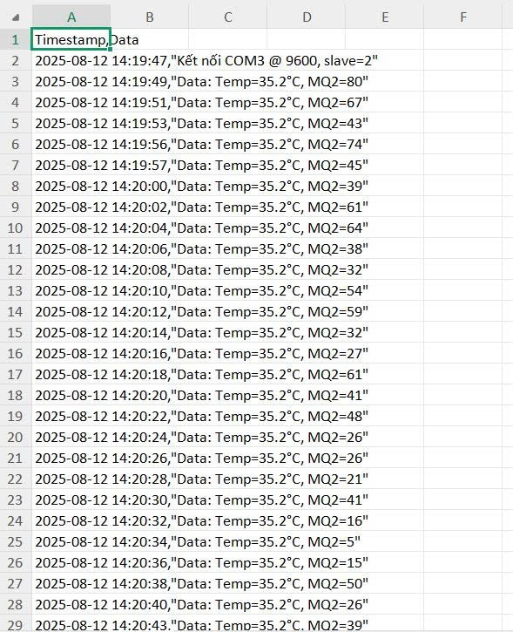
05
Kết quả và đánh giá
Hình 12: Giao diện hệ thống đọc cơ cấu chấp hành
Hình 13: Dữ liệu của hệ thống được lưu vào file csv

Slide 20
05
Kết quả và đánh giá
Kết quả hệ thống
Hệ thống giám sát nhà thông minh vận hành ổn định. Các cảm biến đọc dữ liệu chính xác, các thiết bị chấp hành phản hồi nhanh chóng và đường truyền Modbus RTU duy trì kết nối ổn định.
Giao diện người dùng
Giao diện được xây dựng bằng QT5 Designer trực quan, dễ sử dụng. Người dùng có thể vừa giám sát dữ liệu vừa thực hiện điều khiển thiết bị trên cùng một màn hình.
Lưu trữ và phân tích dữ liệu
Hệ thống bổ sung chức năng lưu trữ dữ liệu cảm biến theo thời gian. Thông tin được ghi lại đầy đủ, có thể xuất ra báo cáo hoặc vẽ biểu đồ biến thiên các thông số môi trường.
Khả năng mở rộng
Nhờ lưu trữ lịch sử, hệ thống có thể phục vụ các bài toán giám sát dài hạn, phân tích xu hướng hoặc thiết lập cơ chế cảnh báo sớm khi phát hiện thông số bất thường.

Slide 21
05
Kết quả và đánh giá
Độ ổn định truyền nhận
Trong quá trình thử nghiệm, hệ thống truyền nhận dữ liệu giữa các node ESP32 và phần mềm giám sát hoạt động ổn định. Không ghi nhận hiện tượng mất gói hay sai lệch dữ liệu đáng kể. Việc áp dụng giao thức Modbus RTU giúp duy trì tính đồng bộ và đảm bảo dữ liệu cảm biến được cập nhật đều đặn lên giao diện hiển thị.
Độ trễ cảm biến
Dù hệ thống truyền nhận ổn định, cảm biến khói MQ2 và cảm biến nhiệt độ DHT11 vẫn tồn tại độ trễ nhất định. Khi loại bỏ nguồn nhiệt hoặc nguồn khói/gas ra khỏi khu vực đo, giá trị hiển thị vẫn duy trì ở mức cao thêm khoảng 1 giây trước khi trở lại bình thường.
Nguyên nhân độ trễ
Hiện tượng này có thể xuất phát từ đặc tính vật lý của cảm biến — cần thời gian để nguội hoặc để không khí trở về trạng thái bình thường. Ngoài ra, chu kỳ lấy mẫu và gửi dữ liệu của hệ thống cũng góp phần tạo ra độ trễ này.
Độ trễ này không ảnh hưởng nhiều đến khả năng phát hiện và cảnh báo của hệ thống. Các cảm biến khác, như cảm biến hồng ngoại và trạng thái cửa servo, vẫn phản hồi gần như tức thời, giúp hệ thống duy trì độ ổn định và hiệu quả cao trong giám sát thực tế.

Slide 22
06
Kết luận
Đánh giá hiệu quả hoạt động
Hệ thống điều khiển và giám sát nhà thông minh sử dụng giao tiếp Modbus RTU đã được triển khai đầy đủ cả phần cứng và phần mềm. Các thiết bị trong hai phòng được kết nối và điều khiển tập trung qua giao diện Qt5 Designer, đồng thời giá trị cảm biến được kiểm chứng bằng phần mềm Modbus Poll để đảm bảo tính chính xác của dữ liệu truyền nhận. Kết quả thử nghiệm cho thấy hệ thống hoạt động ổn định, đáp ứng tốt yêu cầu điều khiển và giám sát.
Nhận xét về tính năng
Các chức năng chính như phát hiện chuyển động bằng cảm biến IR, điều khiển servo mô phỏng cửa tự động, kích hoạt còi buzzer, cũng như đọc và hiển thị dữ liệu từ cảm biến MQ2, DHT11 và LCD I2C đều hoạt động chính xác. Thông tin được hiển thị rõ ràng, giúp người dùng dễ dàng theo dõi tình trạng môi trường và trạng thái thiết bị. Sự kết hợp này mang lại tính trực quan cao và khả năng ứng dụng thực tế tốt.
Hạn chế và tiềm năng cải tiến
Một số hạn chế vẫn tồn tại, đặc biệt là độ trễ khoảng 1 giây khi cảm biến khói hoặc nhiệt độ phản ứng với thay đổi môi trường đột ngột. Khi nguồn nhiệt hoặc khí bị loại bỏ, giá trị đo vẫn duy trì ở mức cao trong thời gian ngắn do đặc tính vật lý của cảm biến và quá trình xử lý dữ liệu. Mặc dù vậy, hệ thống đã đạt mục tiêu đề ra, đảm bảo độ ổn định, độ tin cậy và khả năng mở rộng. Trong tương lai, có thể tích hợp thêm nhiều thiết bị và cảm biến để đáp ứng nhu cầu của mô hình nhà thông minh hiện đại.

Slide 23
THANK YOU.

